Slide 1


Crashcrawler
——基于eBPF的Linux崩溃崩溃收集及崩溃日志生成组件

Slide 2


内容提要
一、基本信息
二、项目设计与实现
三、效果展现与创新
四、总结与未来展望

Slide 3

一、
基本信息
Basic Information
1.参赛基本信息
学校 | 中山大学
学院 | 计算机学院
专业 | 计算机科学与技术
成员信息 | 付恒宇 | 大二 | 2941845883@qq.com
 | 洪瑞鹏 | 大二 | hrpccs@foxmail.com
 | 唐喆 | 大二 | tangzh33@mail2.sysu.edu.cn
选题 | SYSU-160
作品名称 | CrashCrawler
指导老师 | 吉圣杰，陈鹏飞

Slide 4
一、
基本信息
Basic Information
项目开发进度
正确拦截异常退出的进程（已完成）
在进程资源被回收前把进程的重要信息读取（与进程相关的由eBPF读取）
backtrace（已完成）
引发崩溃的信号（已完成）
软件包版本与软件包依赖（基本完成）
硬件架构与操作系统版本信息（已完成）
分析收集到的崩溃信息，生成崩溃报告（初步完成）

Slide 5
内容提要
一、基本信息
二、项目设计与实现
三、效果展现与创新
四、总结与未来展望

Slide 6
二、
项目设计与实现
Design and Implementation
1. 设计思路与方案选取
core dump机制（不采用）
Linux提供的core dump机制是一种静态的进程状态收集机制
只对当前shell且由该shell启动地进程有效
结论：core dump机制并不适合本题场景，更适合在debug某个特定程序时提供内存
镜像进行debug。
内核追踪机制（采用）
Linux操作系统为我们提供了tracepoint，kprobe，uprobe等机制
只对当前shell且由该shell启动地进程有效
有ftrace，perf等工具可以提供内核追踪的封装好的工具
Notes:
按时换届交接

Slide 7
二、
项目设计与实现
Design and Implementation
1. 设计思路与方案选取——LKM和eBPF对比
维度 | Linux 内核模块 | eBPF
kprobes/tracepoints | 支持 | 支持
安全性 | 可能引入安全漏洞或导致内核 Panic | 通过验证器进行检查，可以保障内核安全
内核函数 | 可以调用内核函数 | 只能通过 BPF Helper 函数调用
编译性 | 需要编译内核 | 不需要编译内核，引入头文件即可
运行 | 基于相同内核运行 | 基于稳定 ABI 的 BPF 程序可以编译一次，各处运行
与应用程序交互 | 打印日志或文件 | 通过 perf_event 或 map 结构
数据结构丰富性 | 一般 | 丰富
入门门槛 | 高 | 低
升级 | 需要卸载和加载，可能导致处理流程中断 | 原子替换升级，不会造成处理流程中断
内核内置 | 视情况而定 | 内核内置支持
Notes:
按时换届交接

Slide 8
二、
项目设计与实现
Design and Implementation
1. 设计思路与方案选取——eBPF挂载点
对于我们想要监控的do_exit()函数，我们找到了几个可供检测的点：
sched_process_exit (tracepoint)
在do_exit()函数内部静态插入的监测点
在do_exit函数运行到静态插入点时触发
do_exit (kprobe)
在/sys/kernel/debug/tracing/available_filter_functions里可以找到，
说明这是我们可以用kprobe检测的函数
在进入do_exit函数时触发
sys_enter_exit(tracepoint)
进入sys_exit系统调用（是对do_exit()函数封装的系统调用接口）
进入sys_exit系统调用时触发
Notes:
按时换届交接

Slide 9
二、
项目设计与实现
Design and Implementation
1. 设计思路与方案选取——eBPF挂载点选取过程
挂载点的选取主要考虑：
能否在所有进程退出时都触发
能否在触发时，我们想要读取的进程信息对应得进程资源还没有被操作系统释放
选取了利用kprobe机制来追踪do_exit()
不选另外两个原因
sched_process_exit在do_exit()内核源码里面插入的地方在exit_mm函数（释放进程占有内存的函数）的后面，所以没办法读取进程占有内存里面的一些信息。
sys_enter_exit则是在用户态执行sys_exit系统调用时才会触发，但是很多进程退出不是显式地调用该系统调用，所以不太适合本场景，经测试也发现这个挂载点和kprobe的do_exit入口处的挂载点触发条件不同。
Notes:
按时换届交接

Slide 10
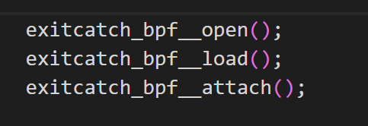
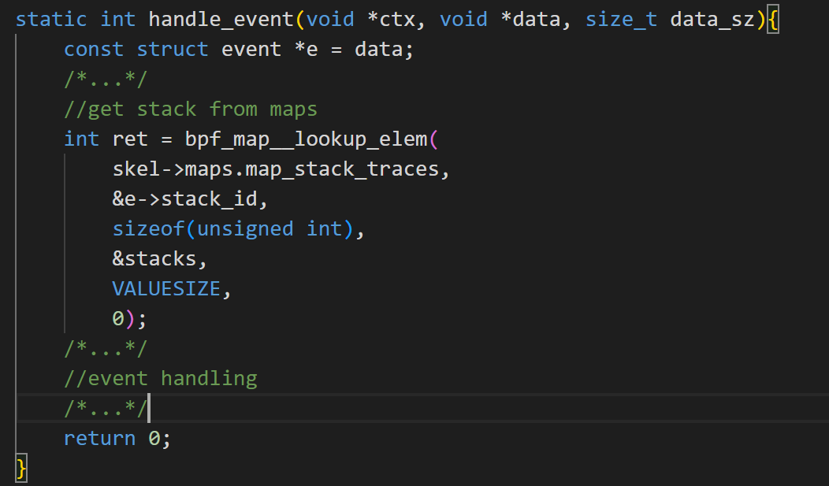
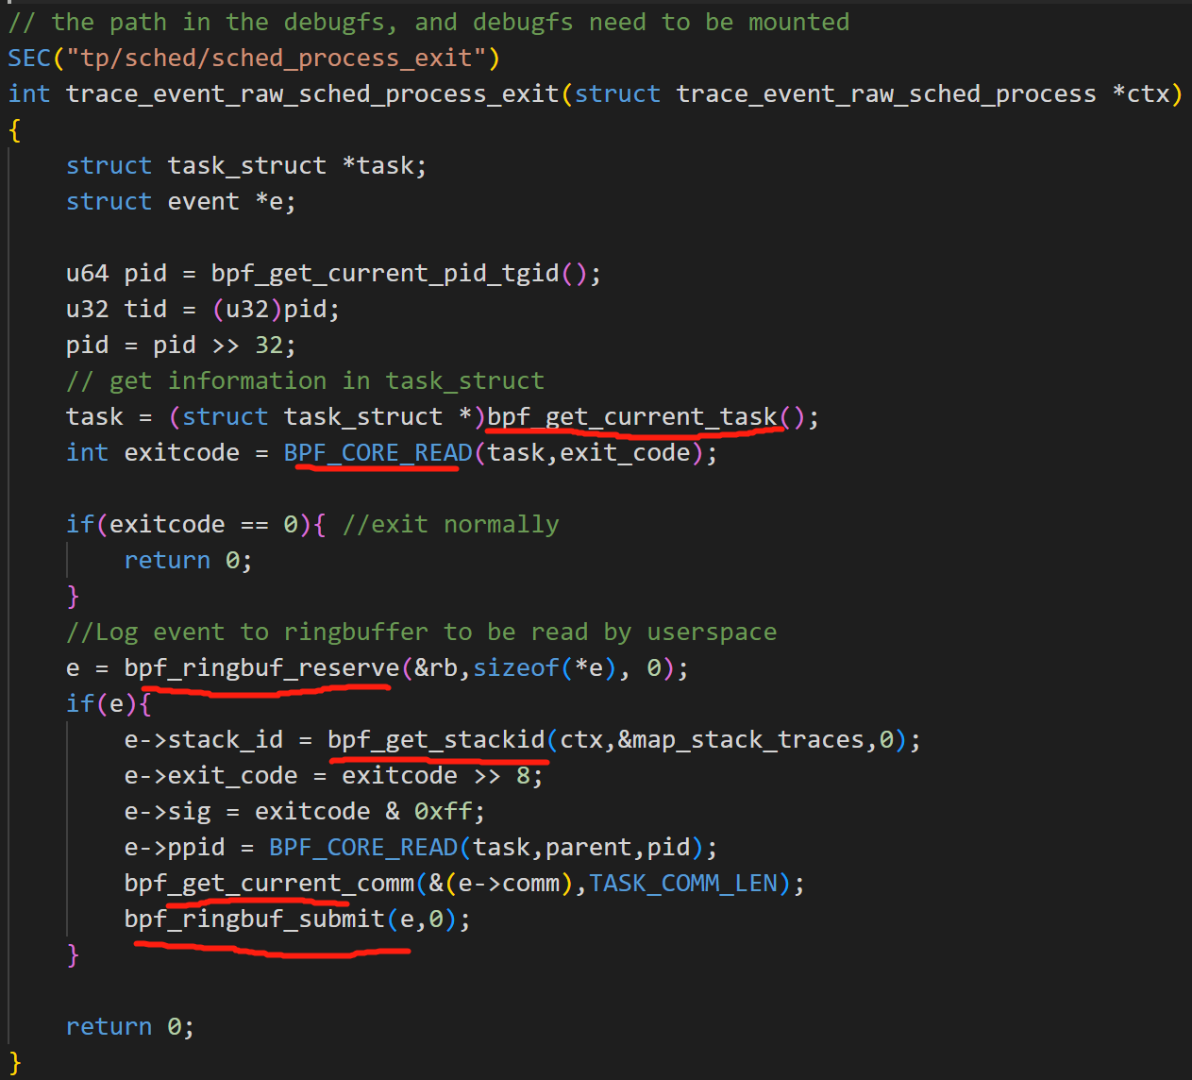
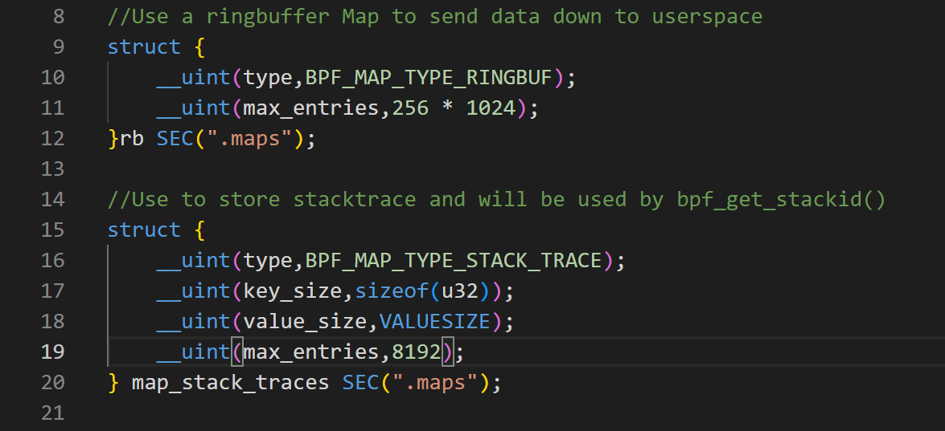
二、
项目设计与实现
Design and Implementation
组件部署阶段
进程崩溃信息收集
信息整合与处理
加载eBPF程序
从perf event或ringbuffer中获取信息
用户态
Helper Function
sched_process_exit
内核态
挂载点触发bpf程序
eBPF功能强，安全，但难移植
可移植版本分发
BPF maps
存储数据
用户程序与内核交换数据
Libbpf + CO-RE
BTFGen + BTFHub
BPF程序 过滤，追踪内核数据
Notes:
原型图与总结

Slide 11
二、
项目设计与实现
Design and Implementation
2. 崩溃报告生成与持久化保存崩溃信息
崩溃报告
我们的理解：我们收集内核中崩溃信息，将其一种结构化的易读形式展现给使用者
这种结构化的信息汇总本身就是一份报告
包含：系统概况、崩溃信息展示（如：崩溃时间，崩溃指令，崩溃进程信号等基本信息，以及崩溃进程的栈追踪和线程的动态依赖库等）
持久化保存崩溃信息
将以上终端打印出来的信息，同时存入一份副本到自定义的Log文件夹中；
Notes:
按时换届交接

Slide 12
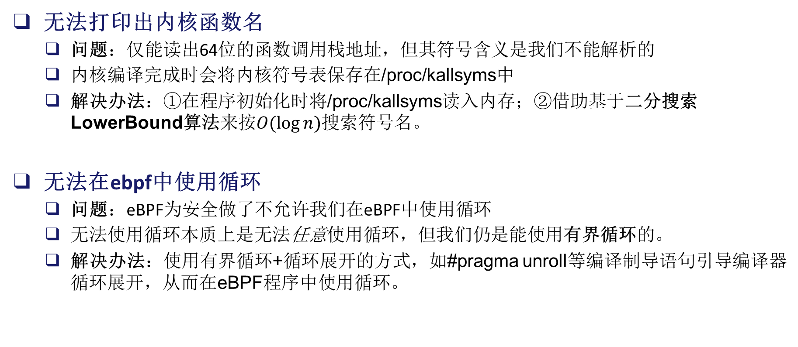
二、
项目设计与实现
Design and Implementation
3. 遇到困难与解决办法
无法打印出内核函数名
问题：仅能读出64位的函数调用栈地址，但其符号含义是我们不能解析的
内核编译完成时会将内核符号表保存在/proc/kallsyms中
解决办法：①在程序初始化时将/proc/kallsyms读入内存；②借助基于二分搜索LowerBound算法来按$O(log⁡n)搜索$符号名。
无法在ebpf中使用循环
问题：eBPF为安全做了不允许我们在eBPF中使用循环
无法使用循环本质上是无法任意使用循环，但我们仍是能使用有界循环的。
解决办法：使用有界循环+循环展开的方式，如#pragma unroll等编译制导语句引导编译器循环展开，从而在eBPF程序中使用循环。
Notes:
按时换届交接

Slide 13
二、
项目设计与实现
Design and Implementation
3. 遇到困难与解决办法
无法解析路径名
问题：类似第一点的困难。eBPF在挂载点读出的信息仅仅是数字构成的内存地址，并无符号名。
对于虚拟内存映射链表的每一项vm_area_struct都代表了该进程地址空间的一段，通过循环读取链表，我们可以从中读出所有映射到进程地址空间中的动态库。
解决办法：受/proc/<pid>/maps下实现机制的启发，我们通过读进程结构体task_struct 中的 mm_struct里面管理虚拟内存映射的链表vm_area_struct* 即task->mm->mmap来读取进程每一段。
参考内核源码，通过固定次数的迭代循环读取链表,我们成功读取动态库的路径。
Notes:
按时换届交接

Slide 14
内容提要
一、基本信息
二、项目设计与实现
三、效果展现与创新
四、总结与未来展望

Slide 15
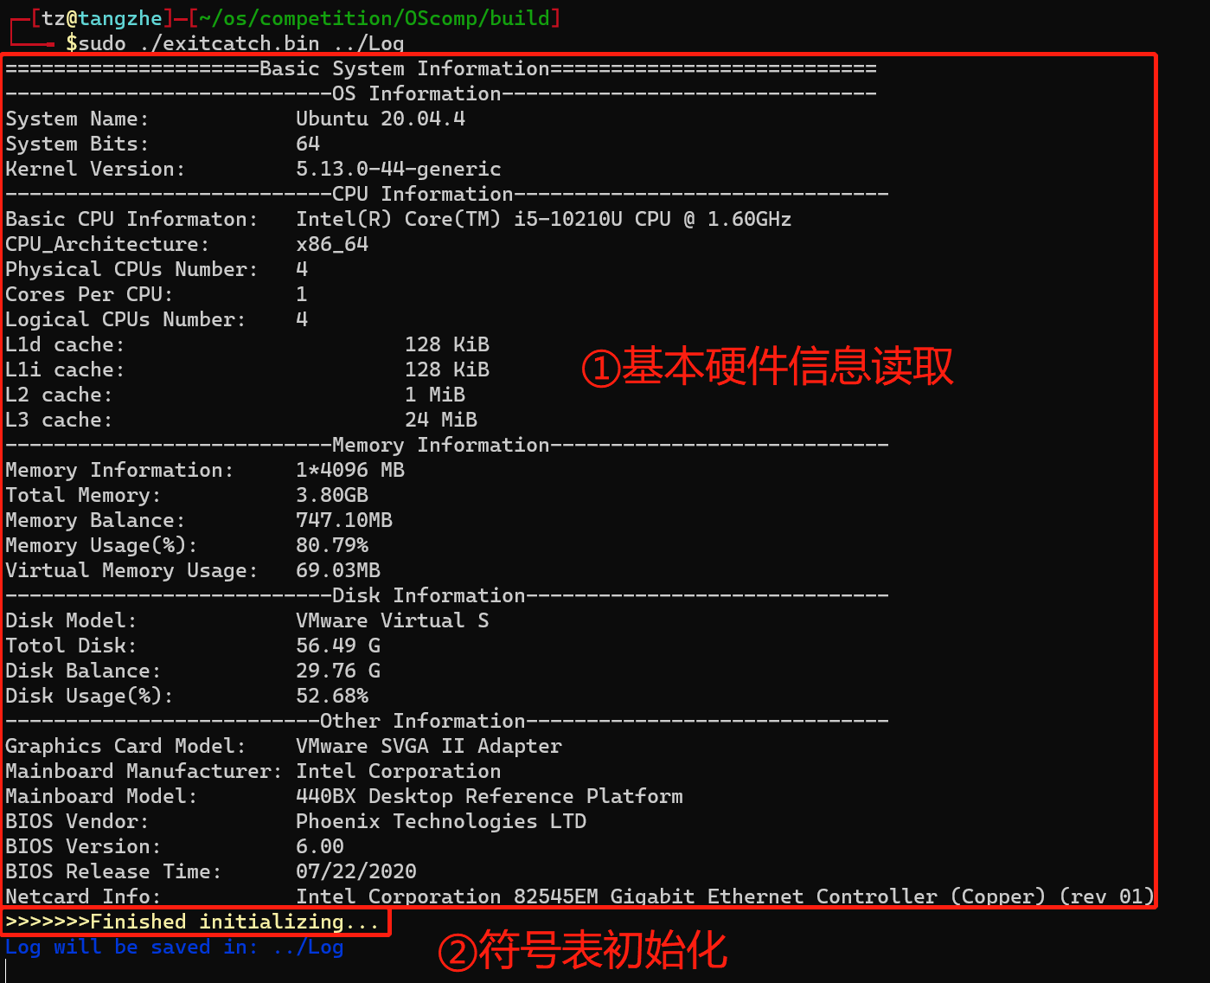
三、
效果展现与创新
Result and Innovation
结果展现——启动页面
Notes:
按时换届交接

Slide 16
三、
效果展现与创新
Result and Innovation
结果展现——普通错误退出
Notes:
按时换届交接

Slide 17
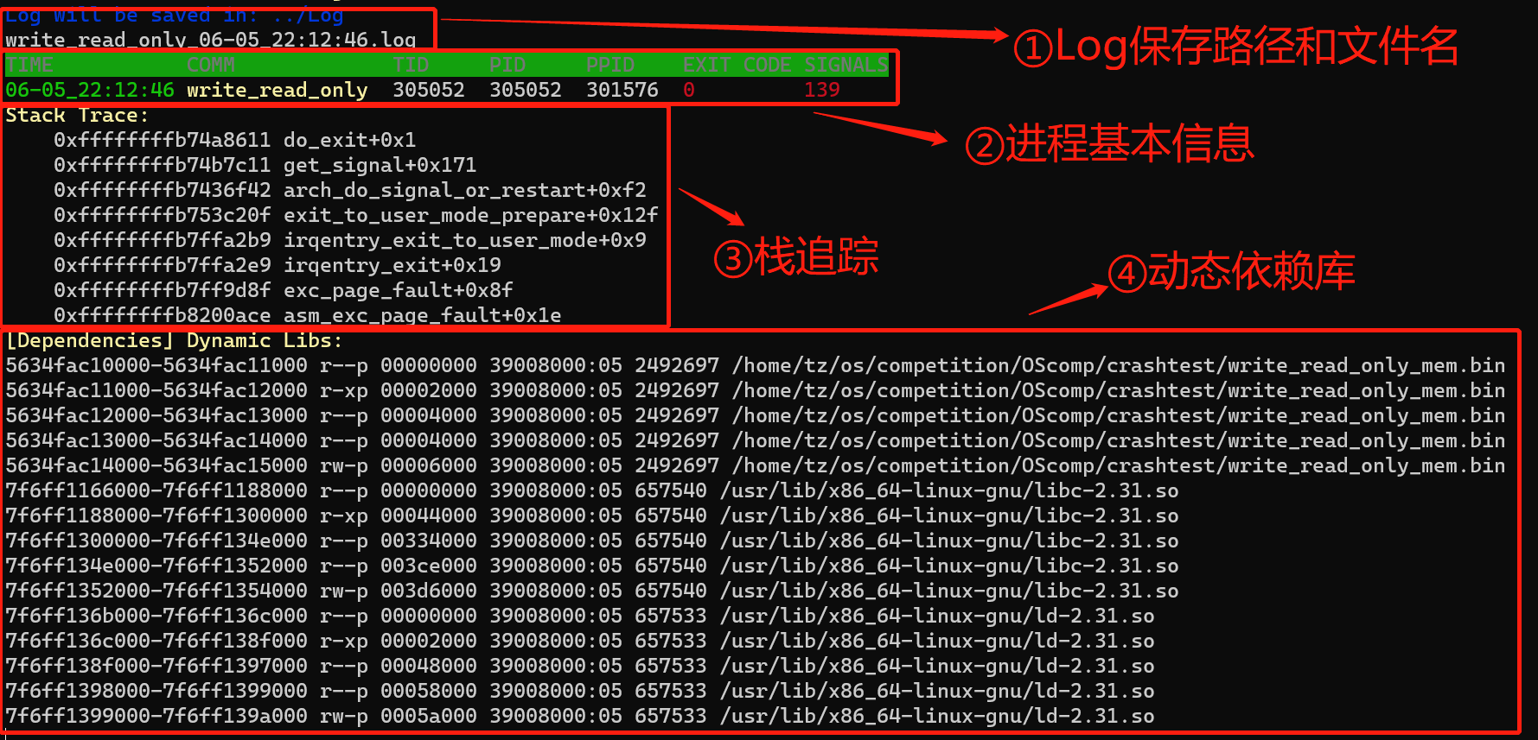
三、
效果展现与创新
Result and Innovation
结果展现——普通错误退出
Notes:
按时换届交接

Slide 18
三、
效果展现与创新
Result and Innovation
结果展现——多线程崩溃
Notes:
按时换届交接

Slide 19
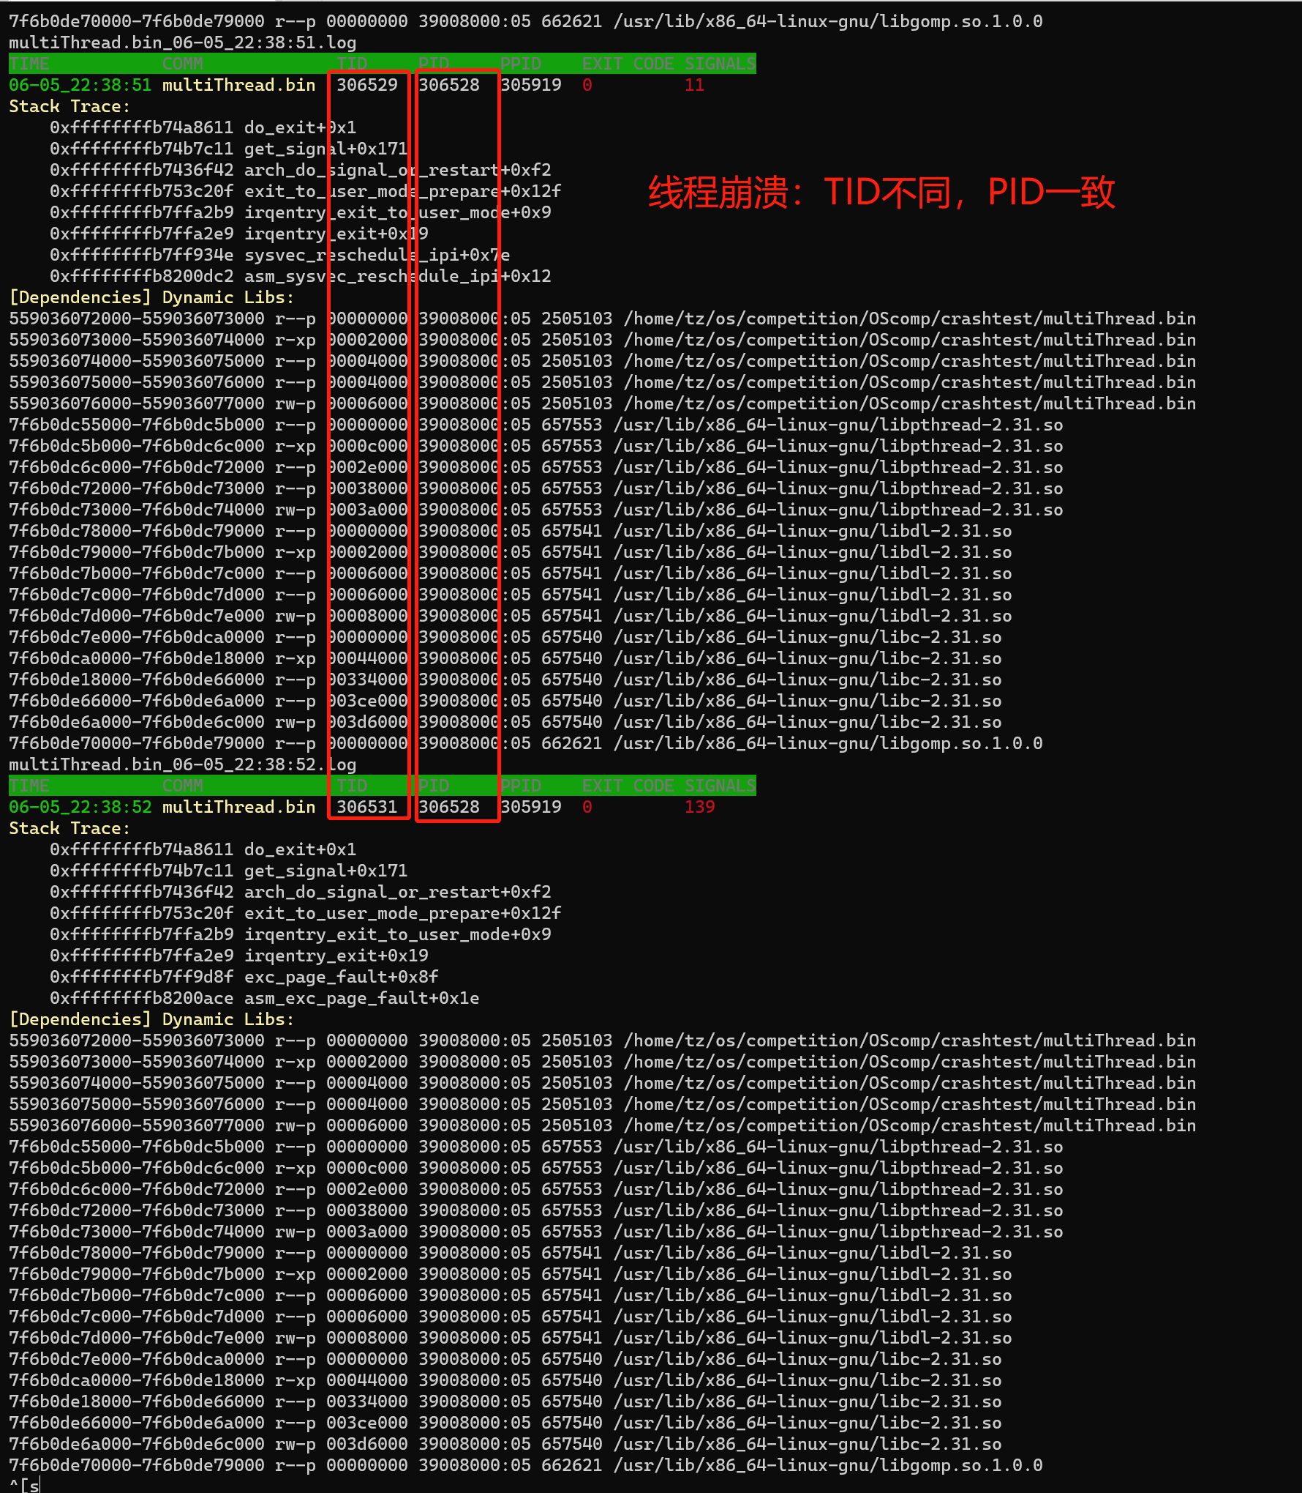
三、
效果展现与创新
Result and Innovation
结果展现——多线程崩溃
Notes:
按时换届交接

Slide 20
三、
效果展现与创新
Result and Innovation
2. 创新点
eBPF进行内核追踪
安全，不会导致内核panic
功能性强，我们可以利用bpf_probe_read_kernel这些bpf_helper函数读取到进程甚至内核的几乎所有信息
是触发式的，操作系统全局的进程都可以触发，并且能够看到该进程崩溃瞬间所有的信息。
这相较于我们在用户态利用周期扫描式的执行ldd,cat /proc/<pid>/maps,strace等指令，显然在获取进程信息上更便利与准确、也不会发生因为扫描周期不够小，导致无法追踪一些刚创建就崩溃的进程、更不会出现周期扫描导致的资源浪费。
灵活解决eBPF带来的问题
尽管eBPF程序在代码实现上不太灵活，但是总是有办法通过bpf_helper来实现目的
我们可以仿照该部分的内核源码，利用eBPF来实现简化逻辑的版本
这些简化逻辑版本的实现本质上是用空间换取安全性，比如遍历链表读取信息需要预留固定个数的固定长度的缓冲区等。
Notes:
按时换届交接

Slide 21
内容提要
一、基本信息
二、项目设计与实现
三、效果展现与创新
四、总结与未来展望

Slide 22
四、
总结与未来展望
Conclusion And Future Work
1. 收获
对git版本管理工具的使用更加熟练
逐渐入门eBPF新技术
查阅了大量Linux源码，掌握了模仿与改造源码的能力
从do_exit()管中窥豹，我们对整个现代的操作系统的运行有了更深的了解
Notes:
按时换届交接

Slide 23
四、
总结与未来展望
Conclusion And Future Work
2. 展望——未来实现
通过eBPF从内核读取更多的进程信息
比如所有的/proc/<pid>/maps的信息
分析出进程的内存泄漏问题
通过已有的崩溃进程信息，分析出可能存在的原因
目前的实现思路为用switch case代码逻辑从离散的已知信息中得到某些信号代表的含义
可以分析valgrind的进程运行时内存行为的监控工具的原理来实现更有意义的崩溃分析
把崩溃报告用可视化的形式展示出来，如下页PPT中展示的demo。
利用数据库存储进程崩溃信息
Notes:
按时换届交接

Slide 24
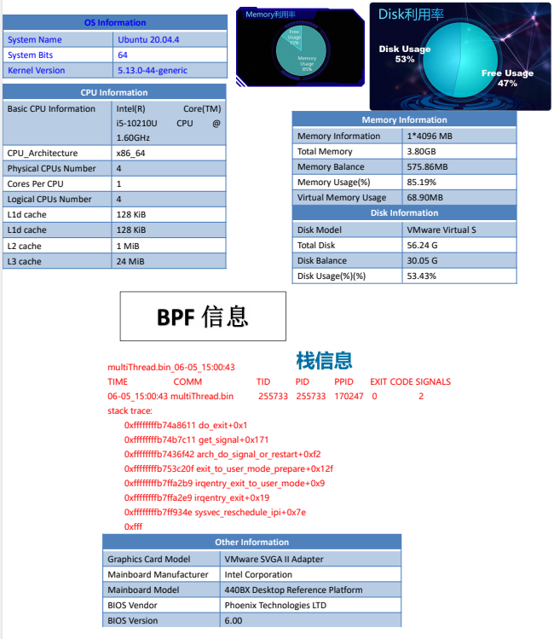
四、
总结与未来展望
Conclusion And Future Work
2. 展望——可视化网页Demo
Notes:
按时换届交接

Slide 25

THANKS
谢谢大家!
Notes:
公众号壹课

